Slide 1
口服用药照护技术

Slide 2
目录
CONTENTS
01
口服用药的概念
02
口服用药的操作流程
03
口服用药的注意事项
04
用药照护中的关心爱护老年人

Slide 3
口服用药的概念
01

Slide 4
药物吸收与疗效
药物的吸收机制
药物的生物利用度
药物疗效的个体差异
药物通过胃肠道吸收进入血液循环，其速度和程度受多种因素影响，如pH值和食物。
生物利用度是指药物吸收进入全身循环的量，影响药物疗效和安全性。
不同个体对同一药物的反应可能不同，这与遗传、年龄、性别等因素有关。

Slide 5
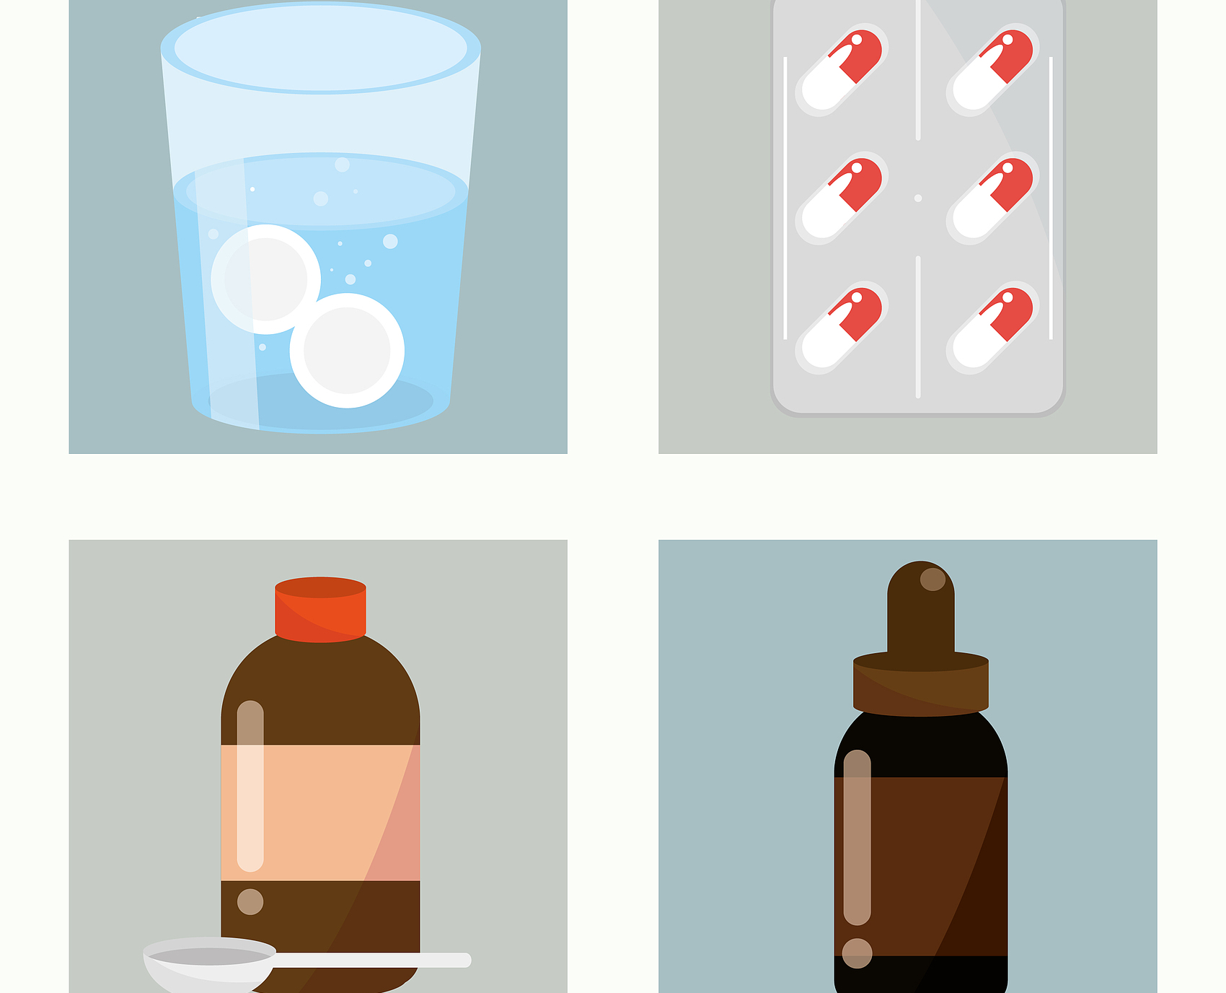
口服用药定义
口服药物的给药方式
口服药物是通过嘴巴摄入，经消化系统吸收进入血液循环，发挥治疗作用。
口服药物的常见类型
包括片剂、胶囊、悬浮液等，根据药物特性和患者需求选择合适剂型。

Slide 6
口服用药的操作流程
02

Slide 7
执行发药查对制度
检查药物有效期
仔细检查药物包装上的有效期，确保发放的药物在有效期内。
核对患者信息
记录发药详情
确保药物与患者医嘱相符，避免发错药，保障患者安全。
详细记录发药时间、药物名称、剂量等信息，便于追踪和管理。

Slide 8
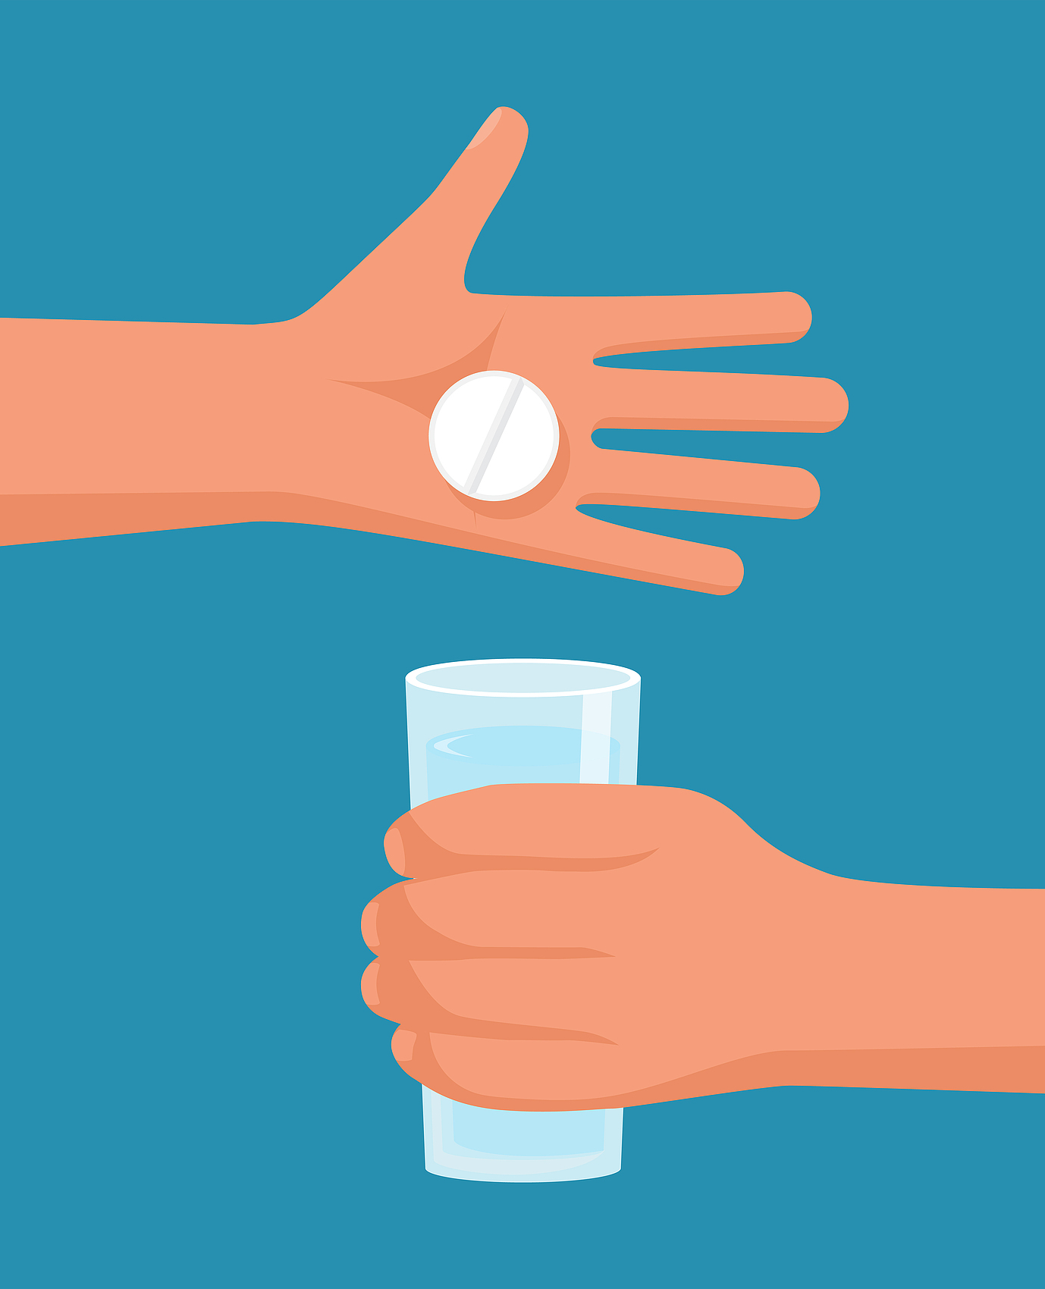
服药方法与送服
正确测量药物剂量
选择合适的送服方式
使用量杯或药匙准确量取液体药物，避免剂量错误影响疗效。
根据药物类型选择水、牛奶或果汁等送服，以减少胃部不适。
服药姿势的指导
服药后注意事项
指导患者采取正确的坐姿或站姿，避免躺着服药导致食道损伤。
服药后应保持直立30分钟，避免立即躺下，确保药物顺利进入胃部。

Slide 9
药物剂量与配伍
确定药物剂量
药物配伍禁忌
根据患者年龄、体重和病情，精确计算药物剂量，确保疗效与安全。
注意药物间的相互作用，避免配伍禁忌，防止降低药效或产生不良反应。

Slide 10
口服用药的注意事项
03

Slide 11
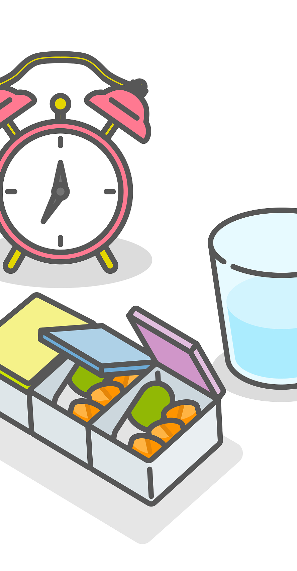
服药时机与方法
服药前的饮食注意事项
正确服药姿势
服药前应避免食用可能影响药物吸收的食物，如高脂食物或葡萄柚汁。
站立或坐着服药，用足够的水送服，避免躺着服药导致药物卡在食道。
服药时间的把握
药物相互作用的预防
根据医嘱定时服药，如餐前、餐后或睡前，以确保药物效果和减少副作用。
注意不同药物间的相互作用，避免同时服用可能产生不良反应的药物组合。

Slide 12
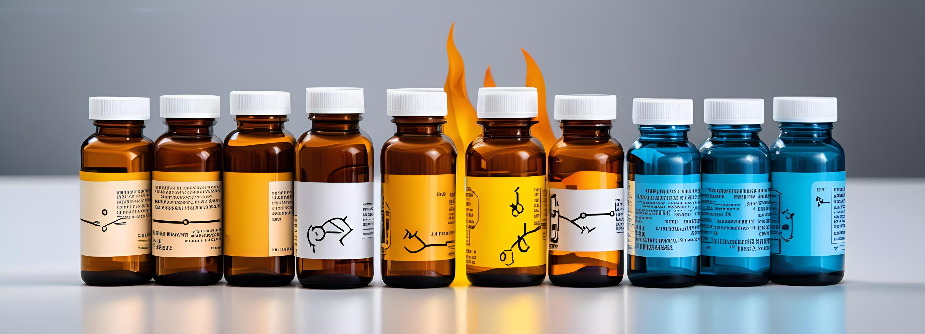
特殊药物的服用指导
药物相互作用
服用特殊药物时，需注意可能与其他药物产生相互作用，如抗凝血药与某些草药的相互作用。
服药时间
某些特殊药物需要在特定时间服用，例如降糖药需在餐前或餐后服用，以确保药效。

Slide 13
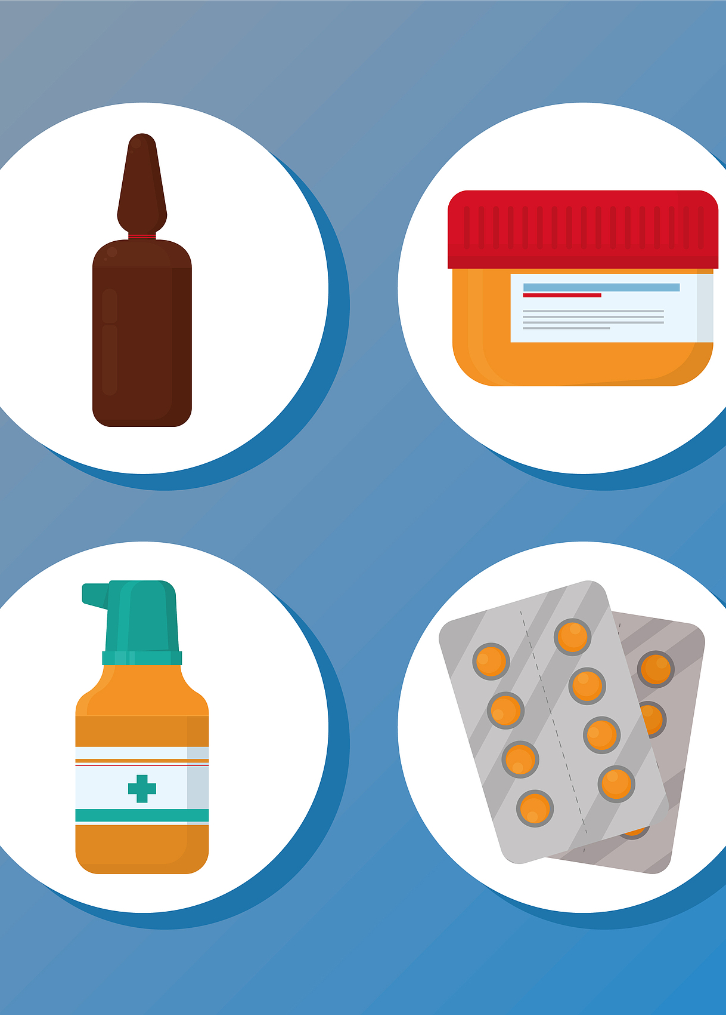
异常情况的处理
识别药物过敏反应
监测药物副作用
如患者出现皮疹、呼吸困难等症状，应立即停药并寻求医疗帮助。
长期服药可能导致副作用，如胃痛、头晕等，需定期检查并调整治疗方案。
处理药物过量
应对药物相互作用
若患者不慎服用过量药物，应立即联系医生或前往急诊室。
患者在同时服用多种药物时，需注意可能发生的药物相互作用，避免不良后果。

Slide 14
药物配伍禁忌
避免药物相互作用
注意食物与药物的相互影响
例如，阿司匹林与抗凝血药物同时服用可能导致出血风险增加。
如葡萄柚汁可影响某些药物的代谢，导致血药浓度异常。

Slide 15
用药照护中的关心爱护老年人
04

Slide 16
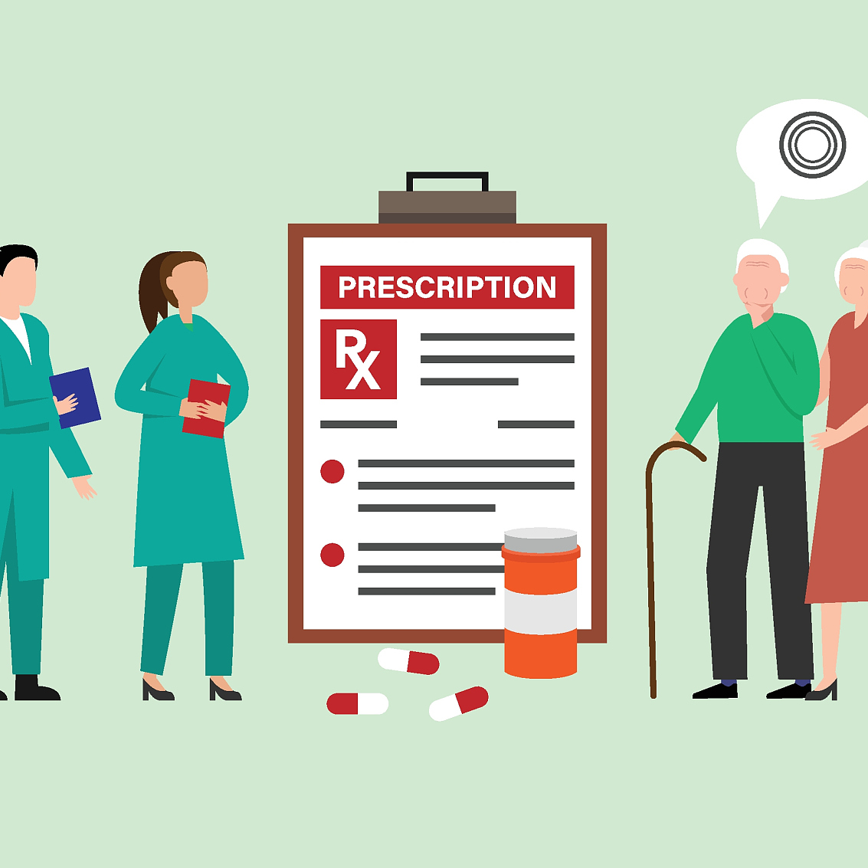
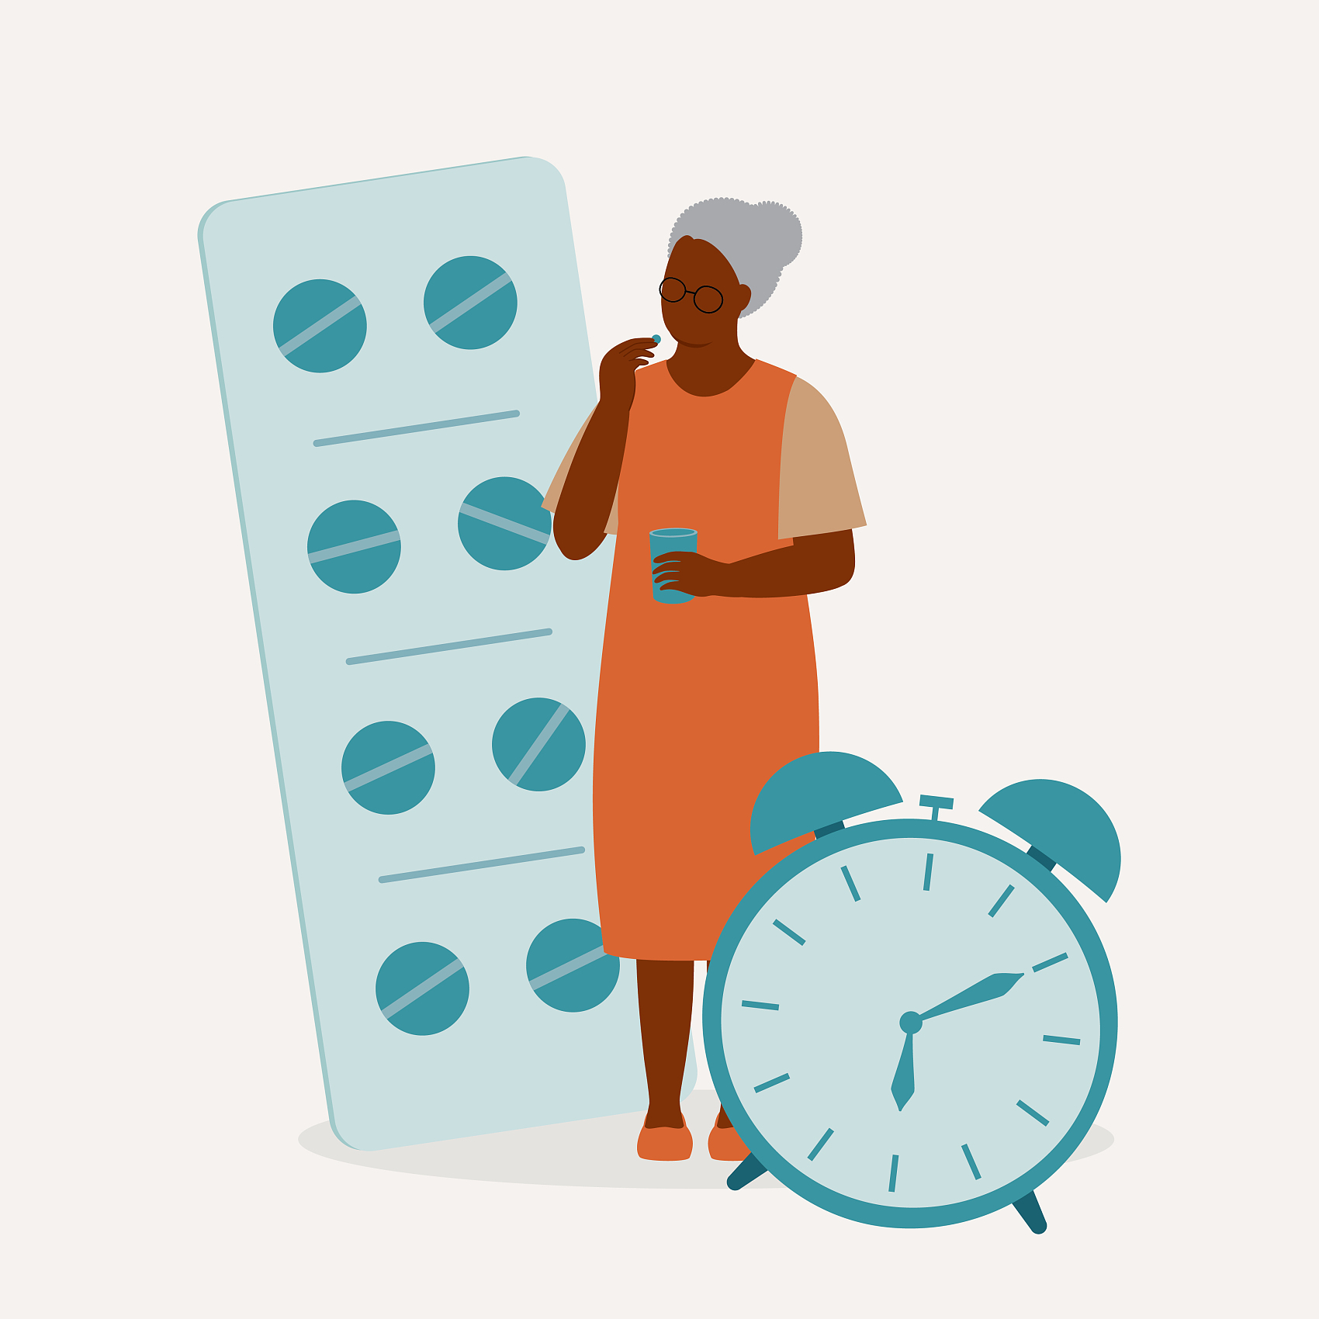
用药目的与健康教育
明确用药目标
提供用药指导
强化健康教育
监测用药效果
针对老年人用药，需明确治疗目的，如缓解症状、控制病情，提高生活质量。
为老年人提供详细的用药指导，包括剂量、时间、可能的副作用及应对措施。
通过健康教育，让老年人了解疾病知识，增强自我管理能力，提升用药依从性。
定期监测老年人的用药效果，及时调整治疗方案，确保用药安全有效。

Slide 17
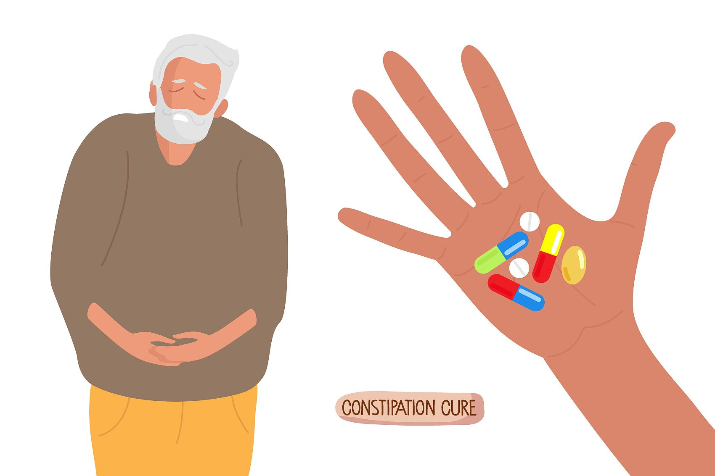
关注老年人用药反应
监测药物副作用
评估药物相互作用
关注用药依从性
老年人对药物敏感，需密切观察用药后的副作用，如头晕、嗜睡等，及时调整治疗方案。
老年人常服用多种药物，需评估药物间可能的相互作用，避免不良反应，确保用药安全。
确保老年人正确理解用药指导，提高用药依从性，避免漏服或错服药物，保障治疗效果。

Slide 18
谢谢
THE END

